Slide 1
Laboratorio IoT
Prof. Paolo Napoletano
a.a. 2021/2022
Home Monitor
Team
Gabriele De Rosa 829835
Federica Di Lauro 829470

Slide 2
Materials
Description of the ingredients employed
Scheda 1 (Screen):
ESP8266
Breadboard
Key Switch Module (KY-004) x4
Active Buzzer Module (KY-012)
Display 2x16 (2 Righe X 16 Caratteri) ‑ LCD1602A
Scheda 2 (Sensors):
ESP8266
Breadboard
Photo Resistor Module (KY‑018)
Temperature And Humidity Sensor Module (KY‑015)
Flame Detection Sensor Module (KY‑026)
3‑color Rgb Led Module (KY-016)
White LED + 220 ohm resistor

Slide 3
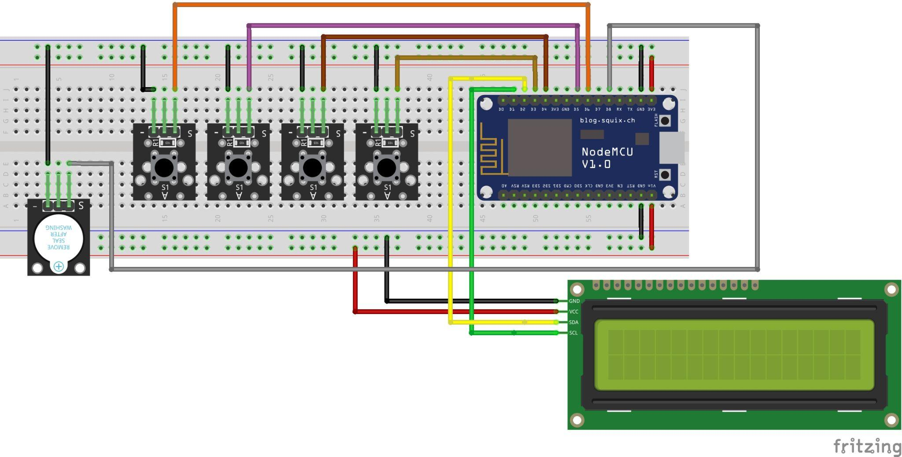
Materials
Description of the ingredients employed

Slide 4
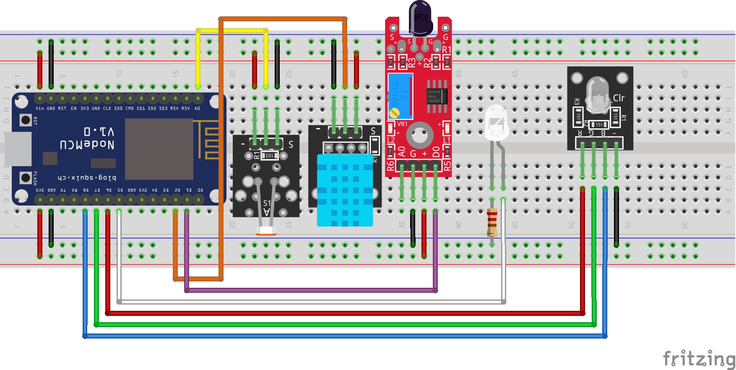
Materials
Description of the ingredients employed

Slide 5
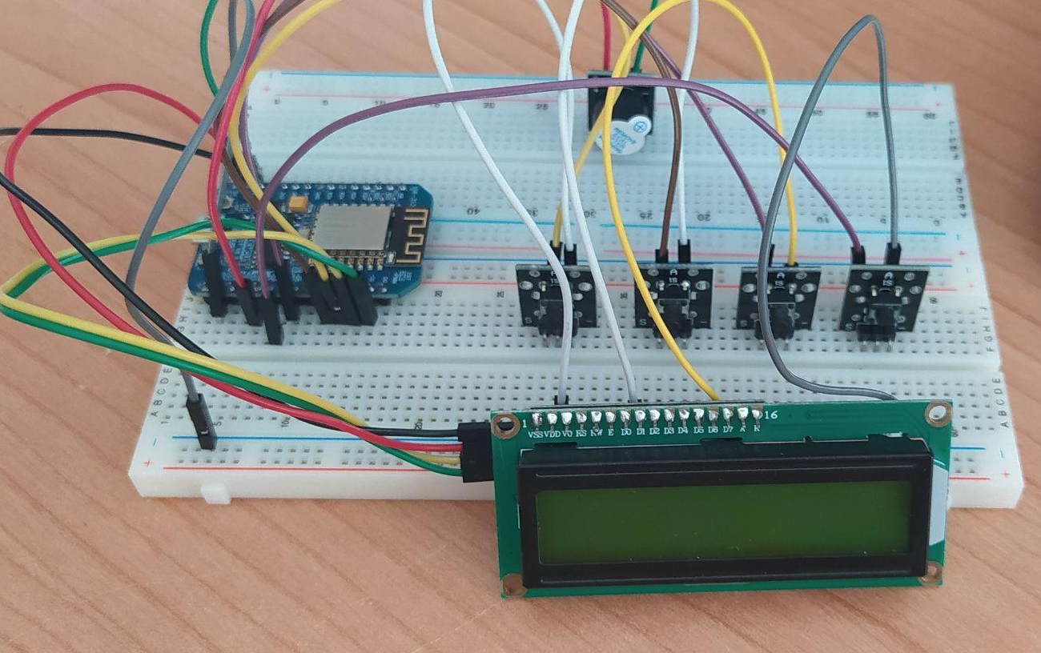
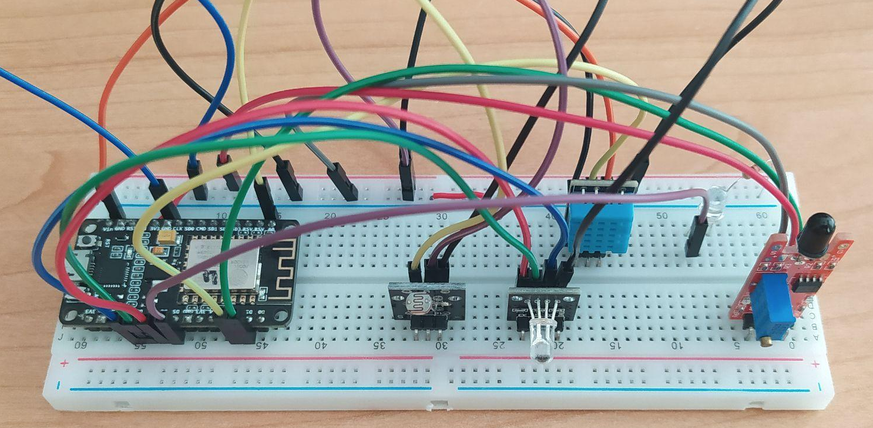
Materials
Description of the ingredients employed

Slide 6
Use case
Description system: choices, parameters, use cases
Sistema di domotica per il monitoraggio di dati sensoriali.
Il sistema è composto da 2 tipi di schede: un tipo per il monitoraggio di dati sensoriali e il controllo di attuatori e un tipo per la visualizzazione dei dati.
È presente un sistema di autoconfigurazione che permette di aggiungere dinamicamente entrambi i tipi di schede, sfruttando la presenza di un database e di un nodo master sul computer.
I dati sensoriali vengono periodicamente loggati su un database.
È inoltre presente un’interfaccia web per il controllo di alcuni attuatori.

Slide 7
ESP8266 Sensors
Description system: choices, parameters, use cases
Elenco dei dati raccolti dai relativi sensori:
Temperatura
Umidità
Temperatura percepita
Luminosità, dal quale determiniamo lo stato di “Luce”
Presenza di Fiamme, dal quale determiniamo la presenza di incendi
Potenza del segnale WiFi
Elenco degli attuatori:
LED bianco per simulare una luce
LED RGB per simulare la presenza di aria condizionata

Slide 8
ESP8266 Screen
Description system: choices, parameters, use cases
Schermo LCD per la visualizzazione dei dati (una schermata per ogni dato).
Possibilità di andare avanti e indietro tra le varie schermate con l’utilizzo di due bottoni.
Allarme buzzer in caso di incendio, attivabile e disattivabile con l’utilizzo di un bottone.
Bottone per scorrere le informazioni dei diversi dispositivi sensors, compreso il loro stato attuale.
Gestione dei bottoni tramite interrupt per garantire una buona responsività del sistema alle richieste dell’utente.

Slide 9
Master
Description system: choices, parameters, use cases
Ricezione dati setup dei dispositivi in rete e memorizzazione su db MySQL degli stessi.
Invio della lista di dispositivi “sensors”.
Ricezione dei dati di stato dei dispositivi e memorizzazione sul database MySQL.
Logging su InfluxDB dei dati sensoriali ricevuti dai dispositivi di tipo sensore (type=“sensors”).

Slide 10
Databases
Description system: choices, parameters, use cases
MySQL per la gestione dei dispositivi:
Gestione tradizionale delle tabelle
Persistenza dei dati
InfluxDB per il log dei dati sensoriali:
Time series database, ideale per il logging dei dati sensoriali
Facilità di modifica dello schema
Disponibilità di strumenti per la creazione di dashboard integrate al db
Cancellazione automatica dei dati più vecchi di un periodo specifico

Slide 11






Method
Description system: choices, parameters, use cases
Screen Device
MQTT Broker
Master Node
Sensors Log
REST API
Devices DB
Sensors Device
GUI

Slide 12
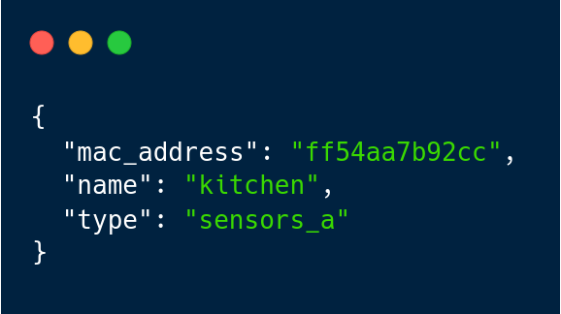
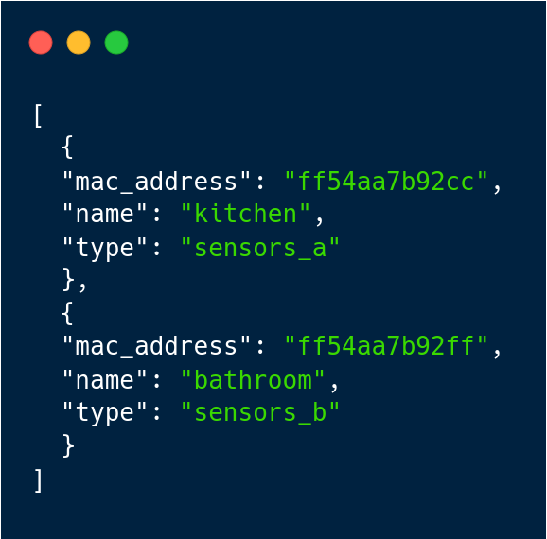
MQTT: gestione dispositivi
Description system: choices, parameters, use cases
/unishare/devices/setup/
QOS = 1, retained = False
Publishers: i vari dispositivi esp8266, messaggio inviato una volta all’avvio
Subscribers: Master, alla ricezione inserisce il dispositivo su MySQL se non presente, se presente aggiorna il campo “name”
/unishare/devices/all_sensors/
QOS = 1, retained = True
Publishers: Master. Messaggio pubblicato sia all’avvio del master, sia ogni volta che il Master riceve un messaggio su /unishare/devices/setup
Subscribers: dispositivi esp8266 di tipo “screen”. Alla ricezione i dispositivi aggiornano il loro elenco interno di dispositivi “sensors”

Slide 13
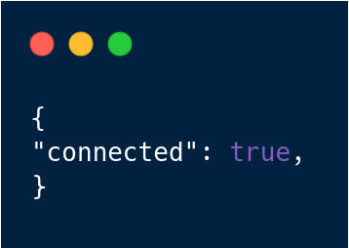
MQTT: gestione dispositivi
Description system: choices, parameters, use cases
/unishare/devices/status/[mac_address]
QOS = 1, retained = True
Publishers: i vari dispositivi esp8266. Inviano lo stato “connected”: true ogni volta che si ricollegano al broker mqtt.
È inoltre impostato un messaggio di last will per segnalare che il dispositivo è offline in caso di disconnessione dal broker.
Subscribers:
Master, che alla ricezione di un messaggio logga sul database MySQL lo stato del device
Schede esp8266 di tipo “screen”, che alla ricezione del messaggio aggiorna la variabile interna per mostrarla poi a schermo.

Slide 14
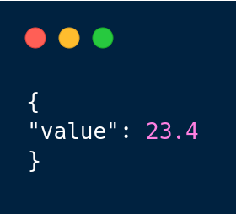
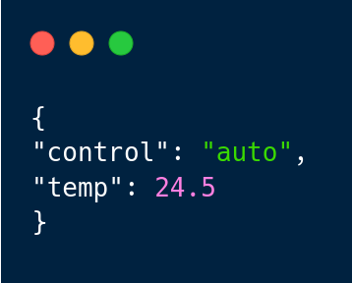
MQTT: gestione “sensors”
Description system: choices, parameters, use cases
/unishare/sensors/[mac_address]/[type]
QOS = 1, retained = True
Publishers: il dispositivo “sensors” con specifico mac_address
Subscribers:
Master, alla ricezione inserisce i dati su InfluxDB
Dispositivi esp8266 di tipo “screen”, alla ricezione aggiornano le variabili interne relative al dato ricevuto per la stampa su LCD
/unishare/control/[mac_address]/[type]
QOS = 1, retained = True
Publishers: API JS
Subscribers: il dispositivo “sensors” corrispondente al mac_address del topic. Alla ricezione del messaggio aggiorna le sue variabili interne ed esegue il comando desiderato.

Slide 15
REST API & GUI
Description system: choices, parameters, use cases
Il sistema di visualizzazione è stato diviso in una parte front-end in ReactJS e una parte back-end di API REST in NodeJS.
Tramite l’interfaccia web è possibile interfacciarsi con le API per poter:
visualizzare l’ultimo dato inviato tramite MQTT dai sensori
gestire il controllo degli attuatori presenti sulla scheda
Le API si occupano della connessione con il broker MQTT, per la ricezione di dati in tempo reale e l’invio dei comandi agli attuatori, e con il database MySQL per poter scaricare l’elenco delle schede “sensoriali” connesse.

Slide 16
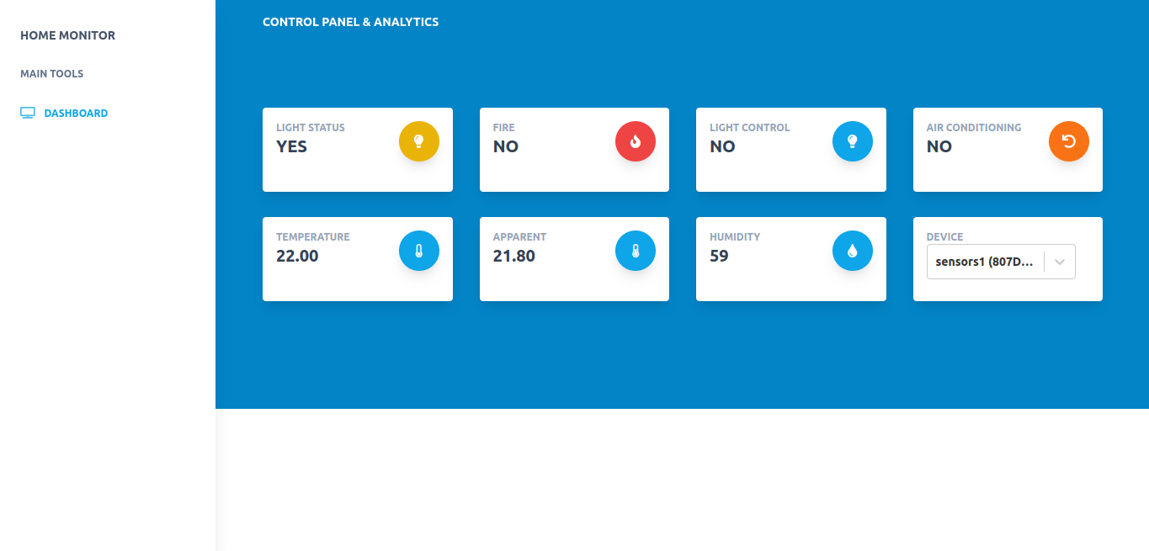
Web GUI

Slide 17
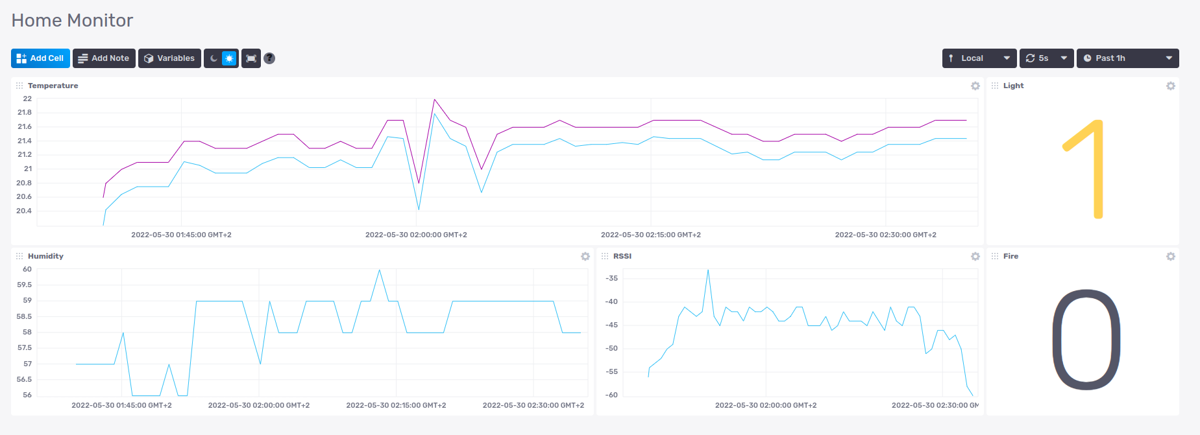
InfluxDB dashboard

Slide 18
Final remarks
Results, Discussion, conclusion
Il sistema risulta facilmente estendibile ad una moltitudine di schede e sensori posizionabili in tutta la casa per formare una vera e propria rete di sensori.
È disponibile un’interfaccia web per la visualizzazione e il controllo dei dispositivi anche da remoto.

Slide 19
Future Developments
Results, Discussion, conclusion
Estensione del sistema per supportare più tipi di schede “sensors”, equipaggiate di sensori/attuatori diversi per adattarsi al caso d’uso dell’utente.
Miglioramento e ampliamento dell’interfaccia web per la visualizzazione dei dati, ad esempio mostrando i grafici nel tempo.
Miglioramento e ampliamento dell’interfaccia web per la gestione dei controlli.

